Slide 1
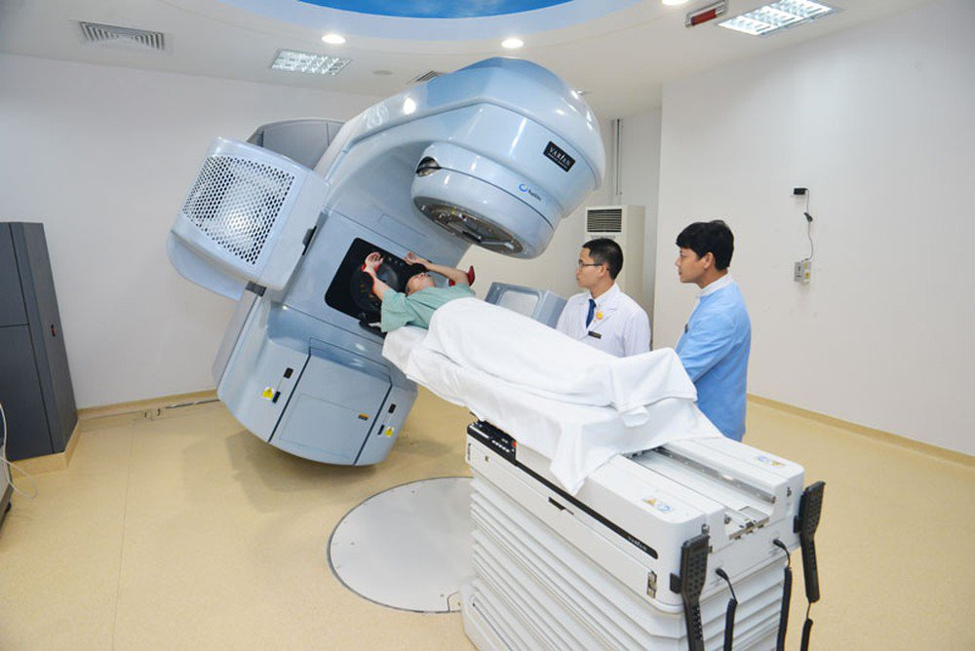
Bài 37
Phóng xạ

Slide 2

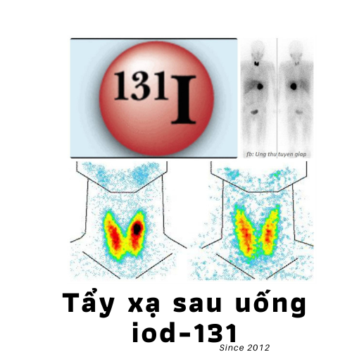
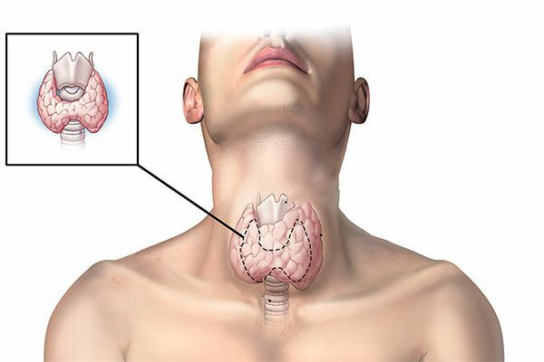
Đặt vấn đề
Chúng ta thường nghe nói về việc xạ trị cho bệnh nhân ung thư, điều trị ung thư tuyến giáp bằng iod phóng xạ I-131. Vậy phóng xạ là gì?
Xạ trị cho bệnh nhân ung thư
Bệnh nhân chụp xạ hình cho thấy tuyến giáp bắt iod phóng xạ 131

Slide 3



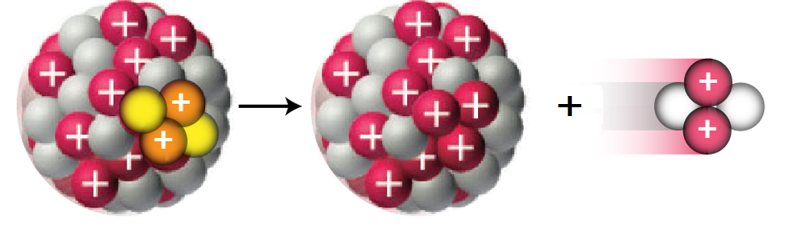
I
Hiện tượng phóng xạ
1. Định nghĩa hiện tượng phóng xạ
Phóng xạ là quá trình phân rã tự phát của một hạt nhân không bền vững. Quá trình phân rã này kèm theo sự tạo ra các hạt và có thể kèm theo sự phát ra các bức xạ điện từ.
Hạt nhân tự phân rã gọi là hạt nhân mẹ,
hạt nhân được tạo thành sau phân rã gọi là hạt nhân con.
Hạt phát ra

Slide 4

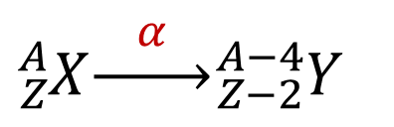

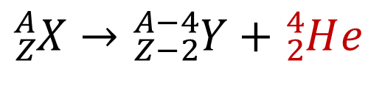

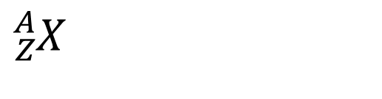
I
Hiện tượng phóng xạ
2. Các dạng phóng xạ
a) Phóng xạ α
$${}_{Z}^{A}X→{}_{Z−2}^{A−4}Y+{}_{2}^{4}He$$
$${}_{Z}^{A}X\underset{→}{ α }{}_{Z−2}^{A−4}Y$$
Viết gọn:
Tia α là dòng các hạt nhân hêli (${}_{2}^{4}He$)
$${}_{Z−2}^{A−4}Y$$
$${}_{2}^{4}He$$
$${}_{Z}^{A}X$$
Tia α chuyển động với tốc độ cỡ 2.10⁷ m/s. Đi được chừng vài cm trong không khí và chừng vài μm trong vật rắn.

Slide 5
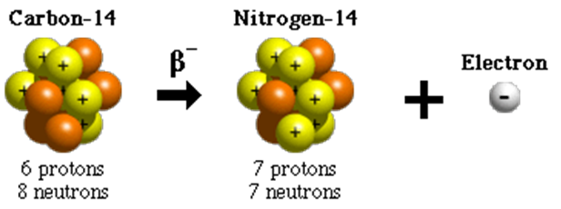
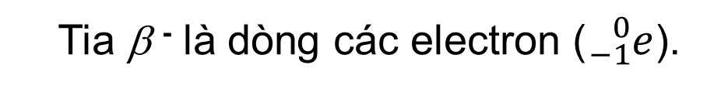
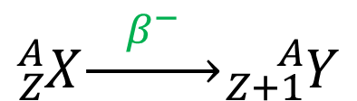
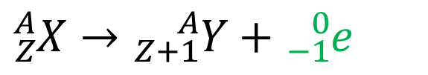

I
Hiện tượng phóng xạ
2. Các dạng phóng xạ
b) Phóng xạ β ⁻
$${}_{Z}^{A}X→{}_{Z+1}^{A}Y+{}_{−1}^{0}e$$
Dạng viết gọn:
$${}_{Z}^{A}X\underset{→}{ β^{−} }{}_{Z+1}^{A}Y$$
Tia β ⁻ là dòng các electron (${}_{−1}^{0}e$).
$$VD: {}_{6}^{14}C→{}_{7}^{14}N+{}_{−1}^{0}e$$

Slide 6
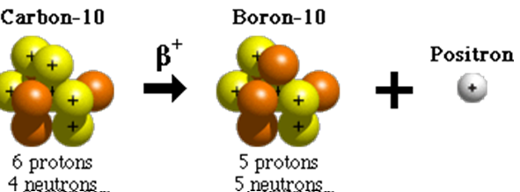
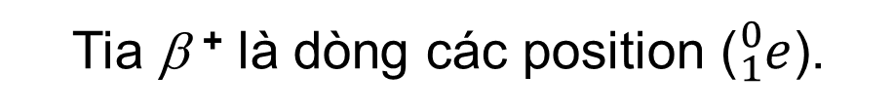
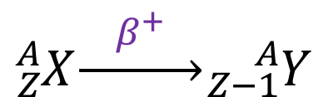
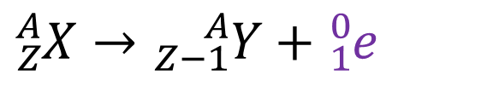

I
Hiện tượng phóng xạ
2. Các dạng phóng xạ
c) Phóng xạ β ⁺
$${}_{Z}^{A}X→{}_{Z−1}^{A}Y+{}_{1}^{0}e$$
Dạng viết gọn:
$${}_{Z}^{A}X\underset{→}{ β^{+} }{}_{Z−1}^{A}Y$$
Tia β ⁺ là dòng các position (${}_{1}^{0}e$).
$$VD: {}_{6}^{10}C→{}_{5}^{10}B+{}_{1}^{0}e$$

Slide 7
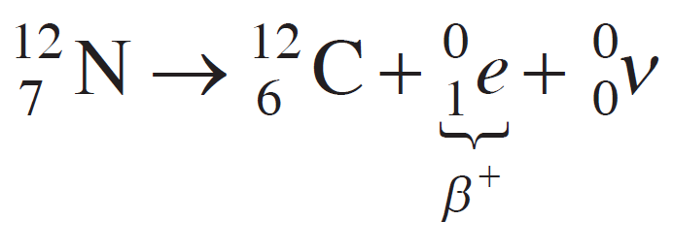
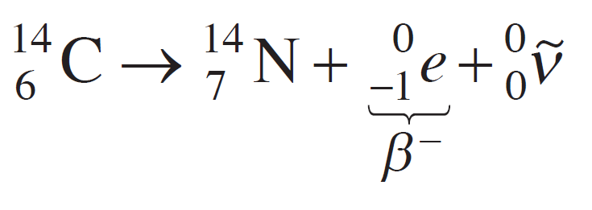
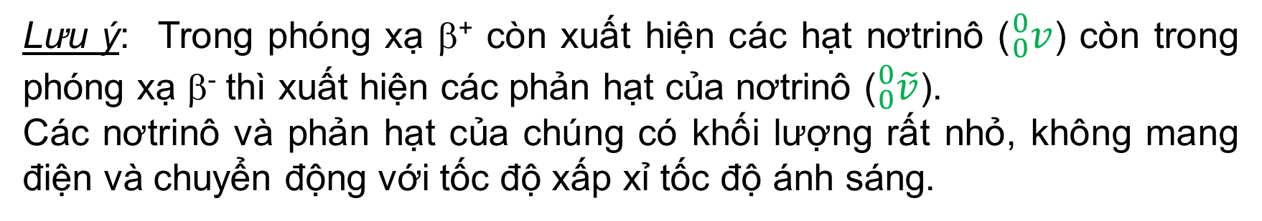
I
Hiện tượng phóng xạ
2. Các dạng phóng xạ
Phóng xạ β ⁺
Phóng xạ β ⁻
Lưu ý: Trong phóng xạ β⁺ còn xuất hiện các hạt nơtrinô (${}_{0}^{0}v$) còn trong phóng xạ β⁻ thì xuất hiện các phản hạt của nơtrinô (${}_{0}^{0}{\tilde{v}}$).
Các nơtrinô và phản hạt của chúng có khối lượng rất nhỏ, không mang điện và chuyển động với tốc độ xấp xỉ tốc độ ánh sáng.
Tia β⁻ và β⁺ chuyển động với tốc độ xấp xỉ tốc độ ánh sáng, các tia này có thể truyền được vài mét trong không khí và vài milimet trong kim loại.

Slide 8
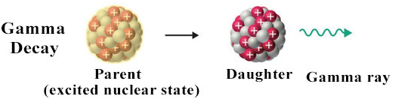
I
Hiện tượng phóng xạ
2. Các dạng phóng xạ
d) Phóng xạ γ
Một số hạt nhân con sau quá trình phóng xạ α hay β⁻, β⁺ được tạo ra trong trạng thái kích thích. Khi đó xảy ra tiếp quá trình hạt nhân đó chuyển từ trạng thái kích thích về trạng thái có năng lượng thấp hơn và phát ra bức xạ điện từ γ, còn gọi là tia γ.
Các tia γ có thể đi được vài mét trong bê tông và vài cm trong chì.

Slide 9
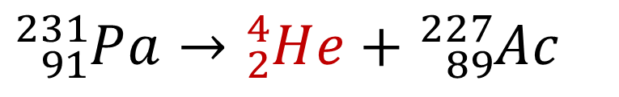
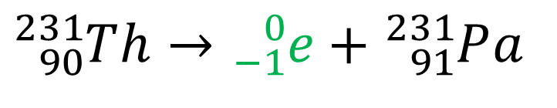
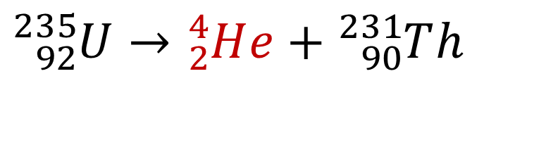
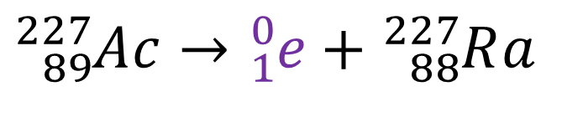
Vận dụng
Viết các phương trình phản ứng của chuỗi phóng xạ sau và nêu tên loại phóng xạ trong phản ứng đó:
$${}_{92}^{235}U→{}_{90}^{231}Th→{}_{91}^{231}Pa→{}_{89}^{227}Ac→{}_{88}^{227}Ra$$
$${}_{92}^{235}U→{}_{2}^{4}He+{}_{90}^{231}Th$$
phóng xạ α
$${}_{91}^{231}Pa→{}_{2}^{4}He+{}_{89}^{227}Ac$$
phóng xạ α
$${}_{90}^{231}Th→{}_{−1}^{0}e+{}_{91}^{231}Pa$$
phóng xạ β ⁻
$${}_{89}^{227}Ac→{}_{1}^{0}e+{}_{88}^{227}Ra$$
phóng xạ β ⁺

Slide 10
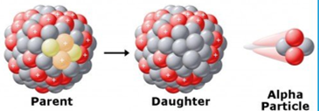
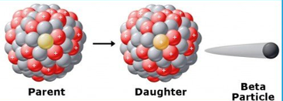
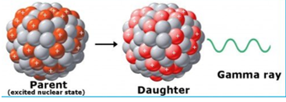
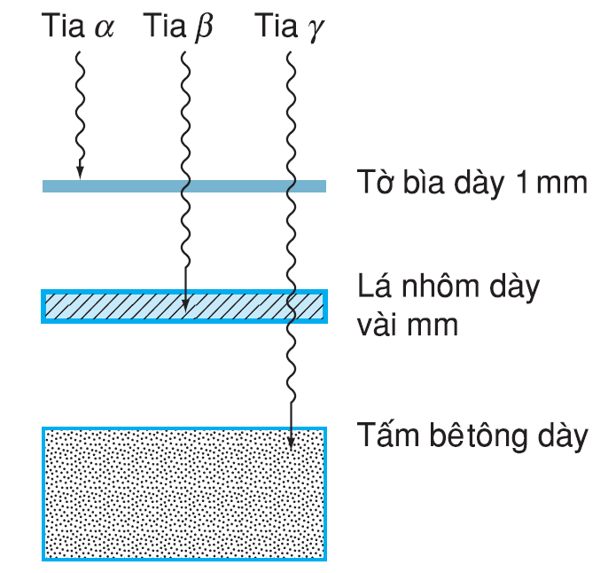
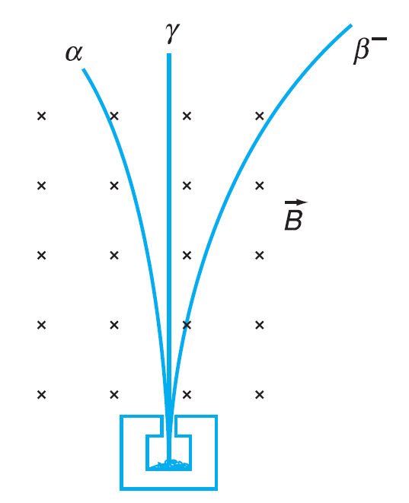
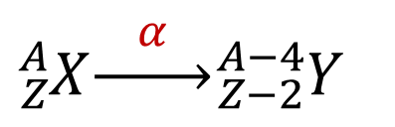

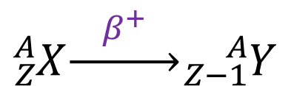
Các loại phóng xạ
Phóng xạ α
Phóng xạ β
Phóng xạ γ
$${}_{Z}^{A}X\underset{→}{ α }{}_{Z−2}^{A−4}Y$$
$${}_{Z}^{A}X\underset{→}{ β^{−} }{}_{Z+1}^{A}Y$$
$${}_{Z}^{A}X\underset{→}{ β^{+} }{}_{Z−1}^{A}Y$$
So sánh khả năng xuyên thấu
Đặt trong từ trường

Slide 11
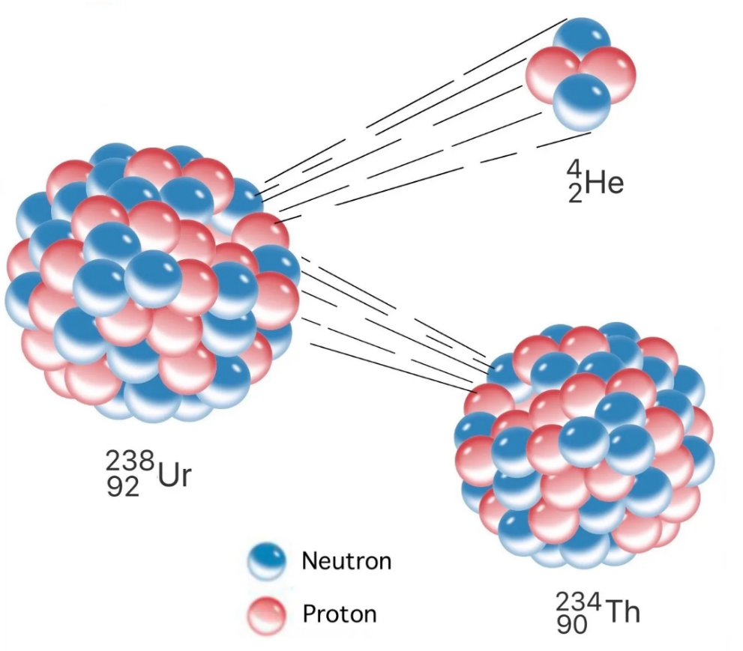

II
Định luật phóng xạ
1. Đặc tính của quá trình phóng xạ
Có bản chất là một quá trình biến đổi hạt nhân.
Có tính tự phát và không điều khiển được.
Là một quá trình ngẫu nhiên.
VD: với một hạt nhân phóng xạ Ur238 cho trước, thời điểm phân rã của nó không xác định. Ta chỉ nói đến xác suất phân rã của hạt nhân đó
→ Không thể xét sự biến đổi của 1 hạt nhân đơn lẻ mà phải xét trên thống kê một lượng lớn hạt nhân

Slide 12

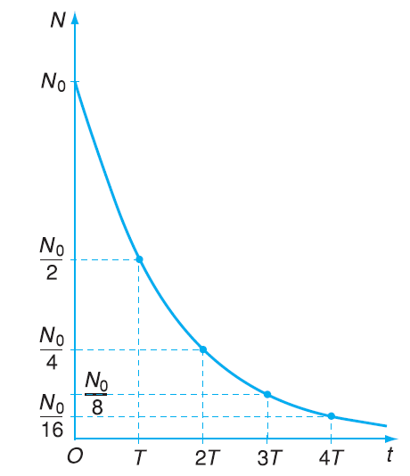
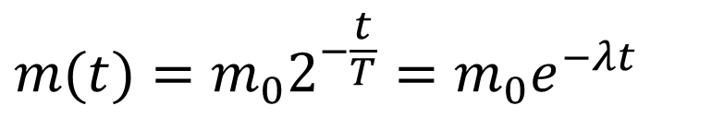
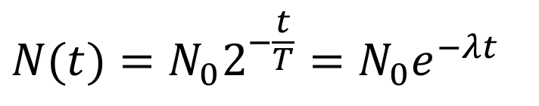
II
Định luật phóng xạ
2. Định luật phóng xạ
Trong quá trình phân rã, số lượng các hạt nhân (hay khối lượng) của chất phóng xạ giảm theo hàm mũ:
$$N(t)=N_{0}2^{−\frac{t}{T}}=N_{0}e^{−λt}$$
$$m(t)=m_{0}2^{−\frac{t}{T}}=m_{0}e^{−λt}$$
hay
T: chu kì bán rã
λ : hằng số phóng xạ:

Slide 13
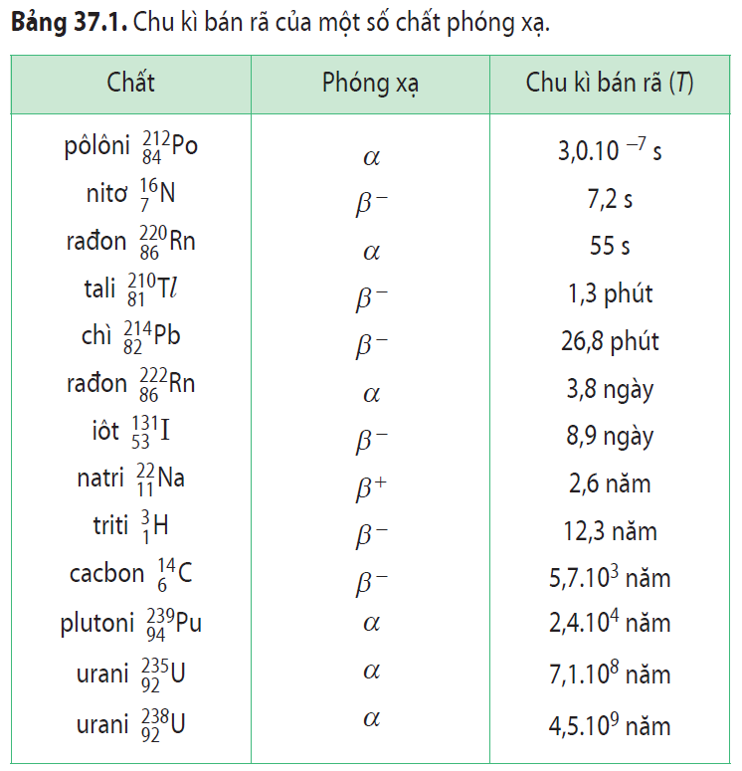
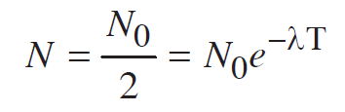
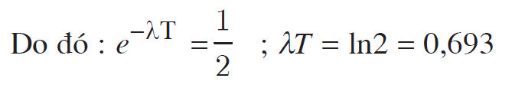
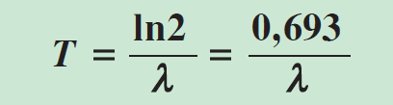
II
Định luật phóng xạ
3. Chu kỳ bán rã
Chu kì bán rã T là thời gian qua đó số lượng các hạt nhân của một khối chất phóng xạ ban đầu chỉ còn lại là 50% (nghĩa là có 50% số lượng hạt nhân của khối chất đó bị phân rã).

Slide 14
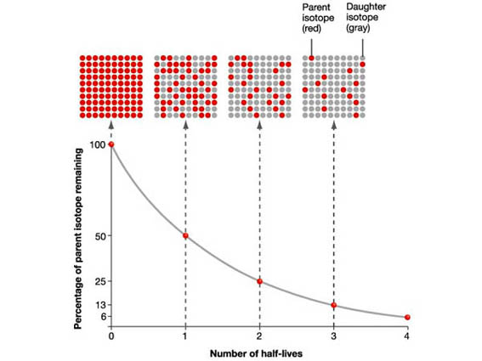
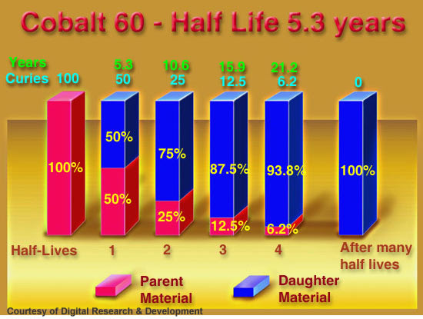
II
Định luật phóng xạ
3. Chu kỳ bán rã
Chu kì bán rã T là thời gian qua đó số lượng các hạt nhân của một khối chất phóng xạ ban đầu chỉ còn lại là 50% (nghĩa là có 50% số lượng hạt nhân của khối chất đó bị phân rã).
VD: chu kì bán rã của Co-60 là 5.3 năm
% số hạt nhân mẹ còn lại
Số chu kì bán rã

Slide 15
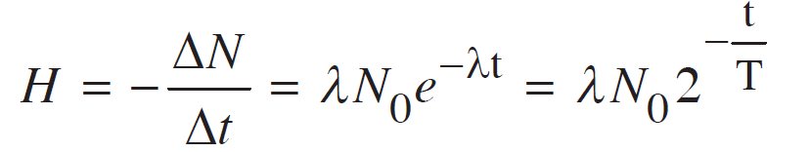

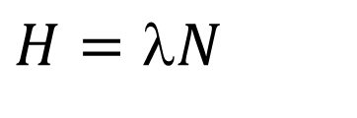
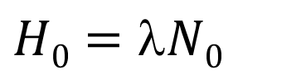
II
Định luật phóng xạ
4. Độ phóng xạ
Độ phóng xạ (H) đặc trưng cho tốc độ phân rã và được tính bằng số phân rã trong một giây
$$H=N$$
Đơn vị: phân rã/giây hay Bq (Becơren)
Ci (Curie), 1Ci = 3,7. 10¹⁰ (Bq)
Độ phóng xạ của một lượng chất phóng xạ tại một thời điểm t bằng tích của hằng số phóng xạ và số lượng chất phóng xạ chứa trong lượng chất đó tại thời điểm t
Độ phóng xạ ban đầu:
$$H0=N0$$
Độ phóng xạ tại thời điểm t:
$$H=H_{0}e^{−λt}$$

Slide 16
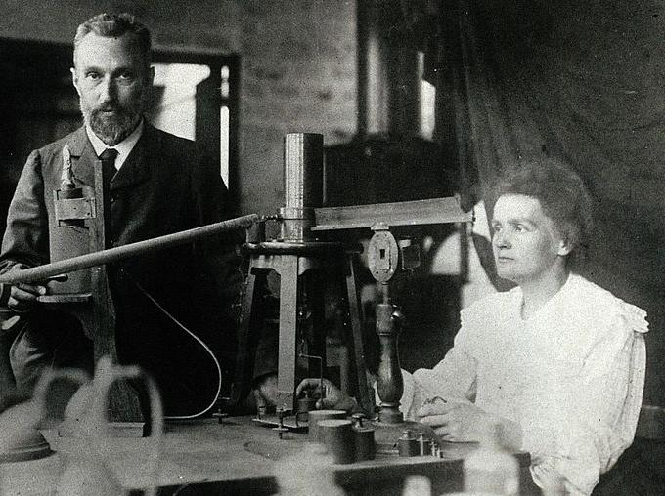
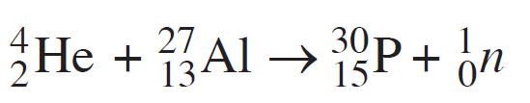
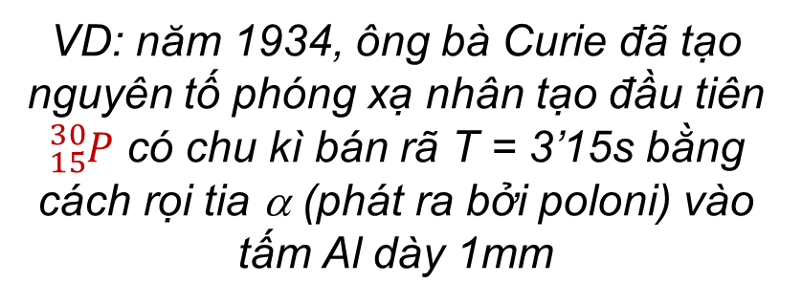
III
Đồng vị phóng xạ nhân tạo
Ngoài các đồng vị phóng xạ có sẵn trong tự nhiên, người ta cũng chế tạo được nhiều đồng vị phóng xạ nhân tạo
VD: năm 1934, ông bà Curie đã tạo nguyên tố phóng xạ nhân tạo đầu tiên ${}_{15}^{30}P$ có chu kì bán rã T = 3’15s bằng cách rọi tia α (phát ra bởi poloni) vào tấm Al dày 1mm

Slide 17
III
Đồng vị phóng xạ nhân tạo
1. Ứng dụng đồng vị phóng xạ
Trong y học: người ta đưa các đồng vị phóng xạ khác nhau vào cơ thể để theo dõi sự di chuyển của các nguyên tố nhất định trong cơ thể người được gọi là nguyên tử đánh dấu được ghi nhận bằng thiết bị ghi bức xạ
VD: Thay vì phẫu thuật cắt bỏ tuyến giáp bị ung thư, người ta có thể dùng Iốt phóng xạ -I131 (với liều lượng phù hợp). Do I131 được hấp thụ chủ yếu trong các tế bào tuyến giáp, nên tia phóng xạ do I131 phát ra sẽ phá hủy tuyến giáp và các tế bào ung thư mà ít ảnh hưởng đến phần còn lại của cơ thể
Bệnh nhân chụp xạ hình cho thấy tuyến giáp bắt iod phóng xạ 131

Slide 18
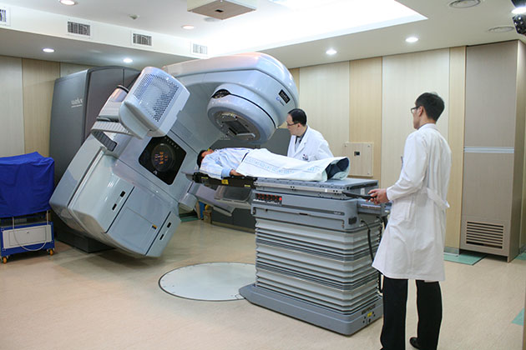
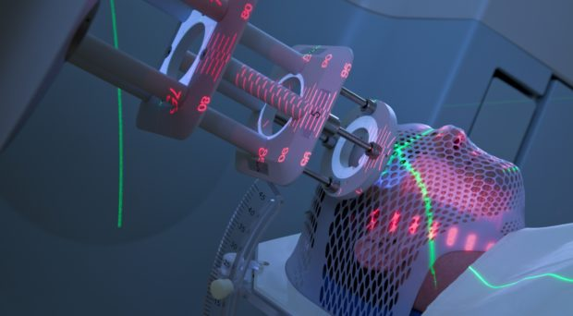
III
Đồng vị phóng xạ nhân tạo
1. Ứng dụng đồng vị phóng xạ
Trong y học: ngoài ra người ta còn dùng tia phóng xạ (với liều chiếu phù hợp) để xạ trị cho bênh nhân ung thư
Xạ trị cho bệnh nhân ung thư vòm họng bằng máy sử dụng đồng vị phóng xạ Cobalt 60

Slide 19
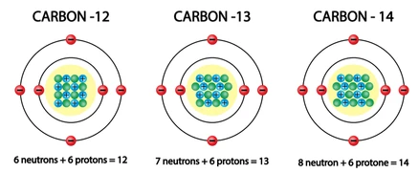
III
Đồng vị phóng xạ nhân tạo
1. Ứng dụng đồng vị phóng xạ
Trong khảo cổ học: người ta sử dụng phương pháp xác định tuổi theo lượng cacbon ¹⁴C để xác định niên đại của cổ vật
Cacbon có 3 đồng vị chính:
  ¹²C (phổ biến nhất)
  ¹³C (bền)
  ¹⁴C là đồng vị phóng xạ β ⁻ có T = 5730 năm

Slide 20


III
Đồng vị phóng xạ nhân tạo
1. Ứng dụng đồng vị phóng xạ
Trong khảo cổ học: người ta sử dụng phương pháp xác định tuổi theo lượng cacbon 14 để xác định niên đại của cổ vật
Các notron chậm có trong tia vũ trụ gặp hạt nhân ¹⁴N trong khí quyển sẽ tạo ¹⁴C
Các loài thực vật hấp thụ CO₂ (có chứa cả ¹²C và ¹⁴C với tỉ lệ ¹⁴C/ ¹²C = 10⁻⁶ %)
Khi cây chết đi không còn hấp thụ CO_{2,} ¹⁴C bị phân rã mà không được bù lại nên giảm dần theo thời gian sau 5730 năm chỉ còn một nửa; tỉ lệ ¹⁴C/ ¹²C trong cây giảm đi so với tỉ lệ trong không khí.
So sánh hai tỉ lệ đó cho phép xác định được thời gian từ lúc cây chết (hay niên đại)
Động vật ăn thực vật nên cũng có ¹⁴C, vì vậy xác định niên đại xương động vật cũng tương tự

Slide 21
Củng cố
Câu 1. Phát biểu nào sau đây là sai khi nói về hiện tượng phóng xạ ?
A. Trong phóng xạ α, hạt nhân con có số nơtron nhỏ hơn hạt nhân mẹ.
B. Trong phóng xạ β ⁻ hạt nhân mẹ và hạt nhân con có số khối bằng nhau.
C. Trong phóng xạ β⁺ không có sự bảo toàn số nơtron.
D. Trong phóng xạ β ⁻ có sự bảo toàn số nơtron.

Slide 22
Củng cố
Câu 2. Khi nói về hiện tượng phóng xạ, phát biểu nào sau đây là đúng ?
A. Sự phóng xạ phụ thuộc vào nhiệt độ của chất phóng xạ.
B. Chu kì phóng xạ phụ thuộc vào khối lượng của chất phóng xạ.
C. Phóng xạ là phản ứng hạt nhân tỏa năng lượng.
D. Sự phóng xạ phụ thuộc vào áp suất môi trường chứa chất phóng xạ.

Slide 23
Củng cố
Câu 3. Trong khoảng thời gian 4 ngày đêm có 75% số hạt nhân ban đầu của một đồng vị phóng xạ bị phân rã. Chu kì bán rã của đồng vị đó là
A. 1 ngày đêm.
C. 4 ngày đêm.
B. 2 ngày đêm.
D. 8 ngày đêm.

